Slide 1
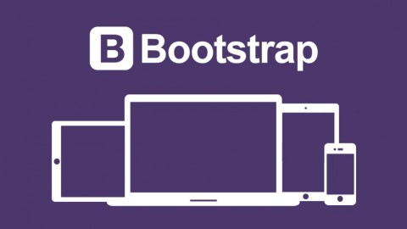

Slide 2
Qu’est-ce que Bootstrap?
Bootstrap est une collection d’outils gratuits et open source permettant de créer des sites Web et des applications Web réactives. Il s’agit du bibliothèque HTML, CSS et JavaScript le plus populaire pour développer des sites Web réactifs et mobiles.

Slide 3
Pourquoi utiliser Bootstrap
Bootstrap est facile à utiliser, n’importe qui ayant une connaissance basique des langages HTML et CSS peut le comprendre. De plus, cette bibliothèque correspond a une solution “responsive” qui s’ajuste aux téléphones, aux tablettes et aux ordinateurs.

Slide 4
Comment utiliser Bootstrap?
Il existe deux façons d’inclure Bootstrap sur le site Web:
Incluez Bootstrap à partir du lien CDN.
Téléchargez Bootstrap sur getbootstrap.com et utilisez-le.

Slide 5
DÉMONSTRATION
?

Slide 6
mots clés
solution responsives:Un site responsive est un site qui est conçu et développé de façon à pouvoir s’adapter à toutes les résolutions d’écran.
Applications Web réactives: sont un moyen puissant de développer des applications Web
CDN:réseau de diffusion de contenu

